Slide 1
数 字 逻 辑
Digital Logic Circuit
— Pinciples and Practices
丁 贤 庆
ahhfdxq@163.com
Notes:
1

Slide 2

通知
考试时间：1月12号下午
考试题型：单选，填空，卡诺图化简、
组合电路分析题、时序电路分析题、
芯片的应用（74LS138,74LS161）和verilog代码编写等。
第六章有40分左右的考题。

Slide 3
Home work（P350）
第六章习题答案已经上传到QQ群。
6.3.3
6.3.6
6.3.7

Slide 4
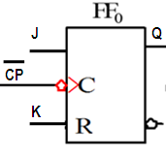
单个触发器的特性方程:
1
0
1
0
上升沿触发:
CP | Q^{n+1}
1 | Q^{n}
0 | JQ+KQ
CP | Q^{n+1}
0 | Q^{n}
1 | D
下降沿触发:
上升沿触发:
Q^{n+1}=Q*cp+(JQ+KQ)*cp
Q^{n+1}=Q*cp+D*cp
Notes:
放大电路存在电抗元件，如电容、电感。因此输入信号的频率不同，电路的输出响应也不同。

Slide 5
第6章 时序逻辑电路
Sequential Logic Circuit

Slide 6
6.5 若干典型的时序逻辑集成电路
6.5.1 寄存器和移位寄存器
6.5.2 计数器

Slide 7
6.5 若干典型的时序逻辑集成电路
6.5.1 寄存器和移位寄存器
1、 寄存器
寄存器:是数字系统中用来存储代码或数据的逻辑部件。它的主要组成部分是触发器。
一个触发器能存储1位二进制代码，存储 n 位二进制代码的寄存器需要用 n 个触发器组成。寄存器实际上是若干触发器的集合。

Slide 8
8位CMOS寄存器74HC374
脉冲边沿敏感的寄存器

Slide 9
8位CMOS寄存器74HC/HCT374
0
1
1
1
1
1
1
1
1
1

Slide 10
8位CMOS寄存器74LV374
工作模式
输 入
内部触发器
输出
CP
D_{N}
Q₀~Q₇
存入和读出数据
L
↑
L
L
对应内部触发器的状态
L
↑
H
H
存入数据，禁止输出
H
↑
L
L
高阻
H
↑
H
H
高阻
Notes:
图中看出，谐波次数越高，幅值分量越小，对原波形的贡献越小，所以在一定条件下可忽略高次谐波。

Slide 11
2、 移位寄存器
移位寄存器的逻辑功能
移位寄存器是既能寄存数码，又能在时钟脉冲的作用下使数码向高位或向低位移动的逻辑功能部件。
移位寄存器的逻辑功能分类
左移位寄存器
单向移位寄存器
按移动方式分
右移位寄存器
双向移位寄存器

Slide 12
(1) 基本移位寄存器
（a）电路
并行数据输出端
串行数据输入端
串行数据输出端

Slide 13
(b). 工作原理
写出激励方程：
D₀=D_{SI}
D₁=Q₀^{n}
D₂=Q^{n}₁
D₃=Q^{n}₂
写出状态方程：
Q₀^{n+1}=D_{SI}
Q₁^{n+1} =D₁ = Q₀^{n}
Q₂^{n+1} =D₂ =Q^{n}₁
Q₃^{n+1} =D₃ = Q^{n}₂
y₀ y₁ y ₂y₃

Slide 14
FF₀ FF₁ FF₂ FF₃
0 0 0 0
Q₀^{n+1}=D_{SI}
1
1CP 后
1
0 0 0
Q₁^{n+1} = Q₀^{n}
1
2CP 后
1 1 0 0
Q₂^{n+1} =Q^{n}₁
3CP 后
0
0 1 1 0
Q₃^{n+1} =Q^{n}₂
1
1 0 1 1
4CP 后
1011
Notes:
此处说明电压电流等为什麽用相量形式.

Slide 15
D_{SI} =11010000,从高位开始输入
经过4个CP脉冲作用后，从D_{S I}端串行输入的数码就可以从Q₀ Q₁ Q₂ Q₃并行输出。 串入→并出
经过7个CP脉冲作用后，从D_{SI} 端串行输入的数码就可以从D_{SO} 端串行输出。 串入→串出

Slide 16
( 2) 多功能双向移位寄存器
（a）工作原理
高位移向低位----左移
低位移向高位----右移
多功能移位寄存器工作模式简图

Slide 17
( 2) 多功能双向移位寄存器
实现多种功能双向移位寄存器的一种方案(仅以FF_{m}为例)
高位移
向低位
S₁S₀=00
保持不变
S₁S₀=10
低位移
向高位
S₁S₀=11
并入
S₁S₀=01
控制端
4选1数据选择器

Slide 18
（b）典型集成电路
CMOS 4位双向移位寄存器74HC/HCT194

Slide 19
74HCT194 的功能表
输 入
输 出
清零
控制信号
串行输入
时钟
CP
并行输入
行
S₁
S₀
右移D_{SR}
左移D_{SL}
DI₀
DI₁
DI₂
DI₃
L
×
×
×
×
×
×
×
×
×
L
L
L
L
1
H
L
L
×
×
×
×
×
×
×
2
H
L
H
L
×
↑
×
×
×
×
L
3
H
L
H
H
×
↑
×
×
×
×
H
4
H
H
L
×
L
↑
×
×
×
×
L
5
H
H
L
×
H
↑
×
×
×
×
H
6
H
H
H
×
×
↑
DI₀
DI₁
DI₂
DI₃
D₀
D₁
D₂
D₃
7

Slide 20
6.3 同步时序逻辑电路的设计
6.3.1 设计同步时序逻辑电路的一般步骤
6.3.2 同步时序逻辑电路设计举例

Slide 21
6.3 同步时序逻辑电路的设计
同步时序逻辑电路的设计是分析的逆过程,其任务是根据实际逻辑问题的要求，设计出能实现给定逻辑功能的电路。
6.3.1 设计同步时序逻辑电路的一般步骤
同步时序电路的设计过程

Slide 22
(1)根据给定的逻辑功能建立原始状态图和原始状态表
①明确电路的输入条件和相应的输出要求，分别确定输入变量
和输出变量的数目和符号。
②找出所有可能的状态和状态转换之间的关系。
③根据原始状态图建立原始状态表。
(2)状态化简-----求出最简状态图 ；
合并等价状态，消去多余状态的过程称为状态化简
等价状态：在相同的输入下有相同的输出，并转换到同一个次态，这样的两个状态称为等价状态。

Slide 23
(3)状态编码（状态分配）；
给每个状态赋以二进制代码的过程。
根据状态数确定触发器的个数，
2^{n-1}<M≤2^{n}
（M:状态数;n:触发器的个数）
(4)选择触发器的类型
(5)求出电路的激励方程和输出方程 ；
(6)画出逻辑图并检查自启动能力。
Notes:
图中看出，谐波次数越高，幅值分量越小，对原波形的贡献越小，所以在一定条件下可忽略高次谐波。

Slide 24
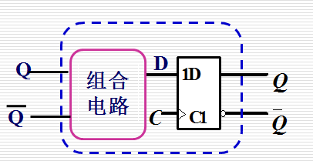

时序电路的设计最终要转换为组合电路的设计。
例如：
Q
D

Slide 25
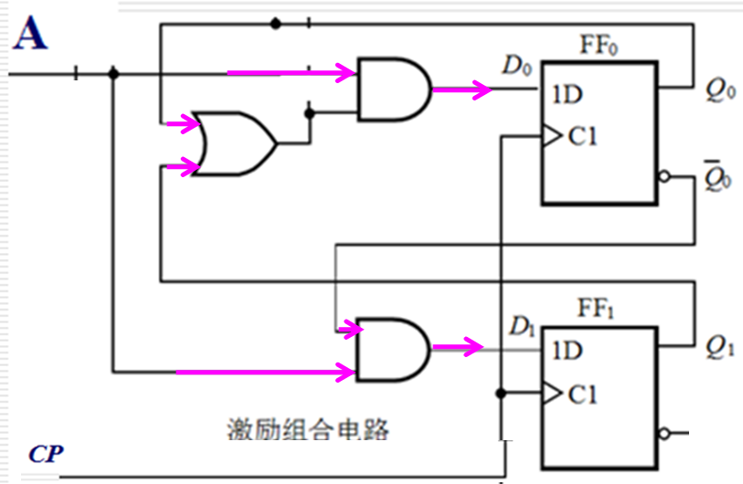
时序电路的设计最终要转换为组合电路的设计。例如此处如果知道D1和D0的表达式，就可以画出整个的时序电路。
Q0
如果将D触发器
隐藏起来。
再来看看D1，D0
与Q1，Q0之间的
关系式。
Q1
可以看出：D₁、 D₀是触发器现态Q1和Q0的函数。这个很关键。

Slide 26

6.3.2 同步时序逻辑电路设计举例
例1 用D触发器设计一个8421 BCD码同步十进制加1计数器。
解答：
8421BCD码：对于十进制数中的0---9中的每位用四位二进制数表示。
加1计数器：每次来一个脉冲，系统就加1。
Q₃Q₂Q₁Q₀

Slide 27
6.3.2 同步时序逻辑电路设计举例
例1 用D触发器设计一个8421 BCD码同步十进制加计数器。
8421码同步十进制加计数器的状态表
计数脉冲CP的顺序
现 态
次 态
0
0
0
0
0
0
0
0
1
1
0
0
0
1
0
0
1
0
2
0
0
1
0
0
0
1
1
3
0
0
1
1
0
1
0
0
4
0
1
0
0
0
1
0
1
5
0
1
0
1
0
1
1
0
6
0
1
1
0
0
1
1
1
7
0
1
1
1
1
0
0
0
8
1
0
0
0
1
0
0
1
9
1
0
0
1
0
0
0
0

Slide 28
(2) 确定激励方程组
计数脉冲CP的顺序
现 态
次 态
激励信号
0
0
0
0
0
0
0
0
1
0
0
0
1
1
0
0
0
1
0
0
1
0
0
0
1
0
2
0
0
1
0
0
0
1
1
0
0
1
1
3
0
0
1
1
0
1
0
0
0
1
0
0
4
0
1
0
0
0
1
0
1
0
1
0
1
5
0
1
0
1
0
1
1
0
0
1
1
0
6
0
1
1
0
0
1
1
1
0
1
1
1
7
0
1
1
1
1
0
0
0
1
0
0
0
8
1
0
0
0
1
0
0
1
1
0
0
1
9
1
0
0
1
0
0
0
0
0
0
0
0

Slide 29
(2) 确定激励方程组
计数脉冲CP的顺序
现 态
次 态
输出信号
0
0
0
0
0
0
0
0
1
0
0
0
1
1
0
0
0
1
0
0
1
0
0
0
1
0
2
0
0
1
0
0
0
1
1
0
0
1
1
3
0
0
1
1
0
1
0
0
0
1
0
0
4
0
1
0
0
0
1
0
1
0
1
0
1
5
0
1
0
1
0
1
1
0
0
1
1
0
6
0
1
1
0
0
1
1
1
0
1
1
1
7
0
1
1
1
1
0
0
0
1
0
0
0
8
1
0
0
0
1
0
0
1
1
0
0
1
9
1
0
0
1
0
0
0
0
0
0
0
0
D₃、 D₂、 D₁、 D_{0、}是触发器现态还是次态的函数？(具体见上页图形)
D₃、 D₂、 D₁、 D₀是触发器现态的函数

Slide 30
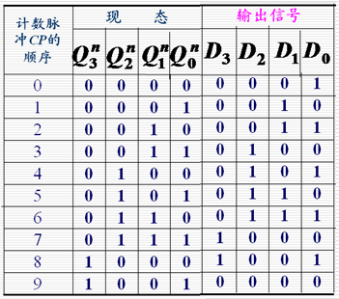
画出D3触发器激励信号的卡诺图

Slide 31
画出D2触发器激励信号的卡诺图

Slide 32
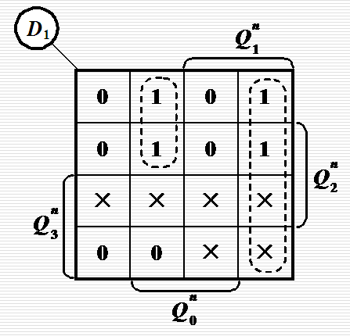
画出D1触发器激励信号的卡诺图

Slide 33
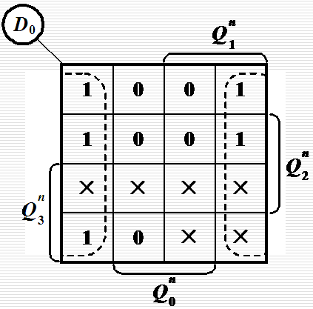
画出D0触发器激励信号的卡诺图

Slide 34
时序电路的设计最终要转换为组合电路的设计。例如此处知道D3、D2、D1和D0的表达式，就可以画出整个的时序电路。
画出逻辑图
Q3
Q3
Q1
Q0
Q0
Q2
Q2
D2
Q1
D1
D0
D3
Notes:
此处说明电压电流等为什麽用相量形式.

Slide 35
(3) 画出逻辑图，并检查自启动能力（找出闭合回路）
画出完全状态图
Q₃Q₂Q₁Q₀
电路从任何一个状态启动
都能进入闭合循环圈中，
所以，电路具有自启动能力。

Slide 36
设计一个串行数据检测器。电路的输入信号A是与时钟脉冲同步的串行数据，输出信号为Y；要求电路输入信号A出现110序列时，输出信号Y为1，否则为0。
例2:
1
0
1
0
1
1
0
1
A
Y
检测电路
下降沿触发器
CP
通过A端随机输入一串数：
A：011001110
0
1
被测序列可重叠
Y：0
0
1
0
0
0
0
Notes:
等效电路由三个基本元件构成

Slide 37
例2
设计110序列检测器
（一个输入端A、
一个输出端Y）
状态c表示接收到 “11”.
A=0
a
c
A=0
a
a
110
b
A=1
c
A=0
a
A=1
A=0
d
d/1
b
状态d表示接收到 “110”.
b
b
状态b表示接收到一个“1”.
c
A=1
A=1
解: (1)根据给定的逻辑功能建立原始状态图和原始状态表
1.）确定输入、输出变量及电路的状态数:
输入变量：A
输出变量：Y
状态数：4个
2.）定义输入、输出逻辑状态和每个电路状态的含义；
a —— 初始状态;
b—— A输入1后;
c —— A输入11后;
d —— A输入110后。

Slide 38
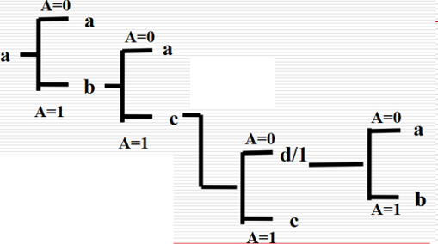
（2）列出原始状态转换表
现态 | 次态/输出
 | A=0 | A=1
a | a / 0 | b / 0
b | a / 0 | c / 0
c | d/ 1 | c/ 0
d | a/ 0 | b/ 0

Slide 39
2. 状态化简(找出等价状态，消去)
合并等价状态，消去多余状态的过程称为状态化简
现态 | 次态/输出
 | A=0 | A=1
a | a / 0 | b / 0
b | a / 0 | c / 0
c | d/ 1 | c/ 0
d | a/ 0 | b/ 0
现态 | 次态／输出
 | A=0 | A=1
a | a/ 0 | b /0
b | a / 0 | c/0
c | a/1 | c /0
0/0
等价状态：在相同的输入下有相同的输出，并转换到同一个次态，这样的两个状态称为等价状态。
1/0
0/0
a
b
1/0
0/1
c
1/0

Slide 40
（3）状态分配
令 a = 00，b = 01，c = 11，
0/0
0/0
a
1/0
b
1/0
0/1
c
1/0
现态 Q₁Q₀ | Q₁^{n+1} Q₀^{n+1} ／Y
 | A=0 | A=1
00 | 00 / 0 | 01 /0
01 | 00 / 0 | 11 /0
11 | 00 / 1 | 11 /0
（4） 选择触发器的类型
触发器个数: 两个。
类型：采用对 CP 下降沿敏感的
JK 触发器。

Slide 41
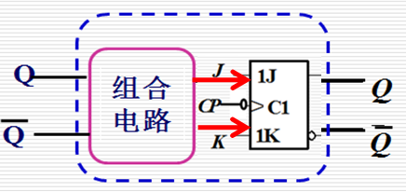
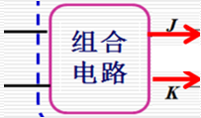
例如：
J₂=K₂=X ⊕ Q₁
J₁=K₁=1

Slide 42
JK 触发器
1.特性表
J
K
Q^{n}
Q^{n+1}
说 明
2.激励表
0
0
0
0
0
1
0
1
状态不变
Q^{n}
Q^{n+1}
J
K
0
0
0
1
0
1
×
×
0
0
1
1
0
1
0
0
置 0
1
1
0
1
×
×
1
0
1
1
0
0
0
1
1
1
置 1
1
1
1
1
0
1
1
0
翻 转

Slide 43
（5） 求激励方程和输出方程
现态 Q₁Q₀ | Q₁^{n+1} Q₀^{n+1} ／Y
 | A=0 | A=1
00 | 00 / 0 | 01 /0
01 | 00 / 0 | 11 /0
11 | 00 / 1 | 11 /0
求激励方程的第一种方法
激励表
Q^{n}
Q^{n+1}
J
K
0
0
0
1
0
1
×
×
1
1
0
1
×
×
1
0
状态转换真值表及激励信号
A
Y
激励信号
J₁
K₁
J₀
K₀
0
0
0
0
0
0
0
×
0
×
0
0
1
0
1
0
0
×
1
×
0
1
0
0
0
0
0
×
×
1
0
1
1
1
1
0
1
×
0
×
1
1
0
0
0
1
×
1
×
1
1
1
1
1
1
0
×
0
×
0

Slide 44
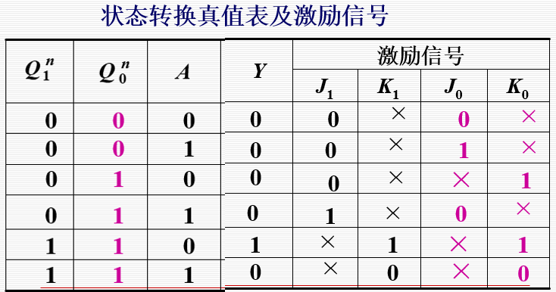
输出方程
卡诺图化简得
求激励方程的第一种方法
激励方程

Slide 45
（6） 根据激励方程和输出方程画出逻辑图,并检查自启动能力
激励方程
输出方程

Slide 46
检查自启动能力和输出是否只有一处输出为1.
当 = 10时
0/0
0/0
00
1/0
01
0/1
1/0
0/1
10
11
1/0
1/0
A=0
= 00
能自启动
A=1
= 11
输出方程

Slide 47
Y卡诺图
求激励方程的第一种方法
Y卡诺图化简得
输出方程
1
Y卡诺图中有两个地方出现了1.使输出1指代不明。要修订。
0/0
0/0
00
1/0
01
0/1
1/0
0/1
10
11
1/0
1/0

Slide 48
修改电路
输出方程
0
1
卡诺图化简去掉无关项
Notes:
放大电路存在电抗元件，如电容、电感。因此输入信号的频率不同，电路的输出响应也不同。

